Slide 2
sôma
aïsthêsis

Slide 3
Sur notre environnement, par l’intermédiaire de notre corps
Sur l’état de notre corps

Slide 4
Les différentes modalités sensorielles
Le tact épicritique
Le tact protopathique
La proprioception
Le nociception
Le sens thermoréceptif

Slide 5
Les récepteurs périphériques somatosensoriels
Selon le type de stimulus
Selon la situation anatomique
Mécanorécepteurs
Extérocepteurs
Thermorécepteurs
Intérocepteurs
Nocicepteurs
Viscérocepteurs
Propriocepteurs

Slide 6
Les mécanorécepteurs tactiles cutanés
Corpuscules de Meissner
Disques de Merkel
Corpuscules de Pacini
Corpuscules de Ruffini

Slide 7
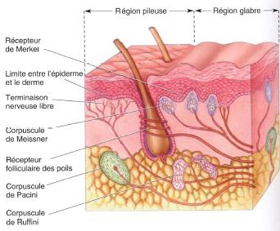

Slide 8
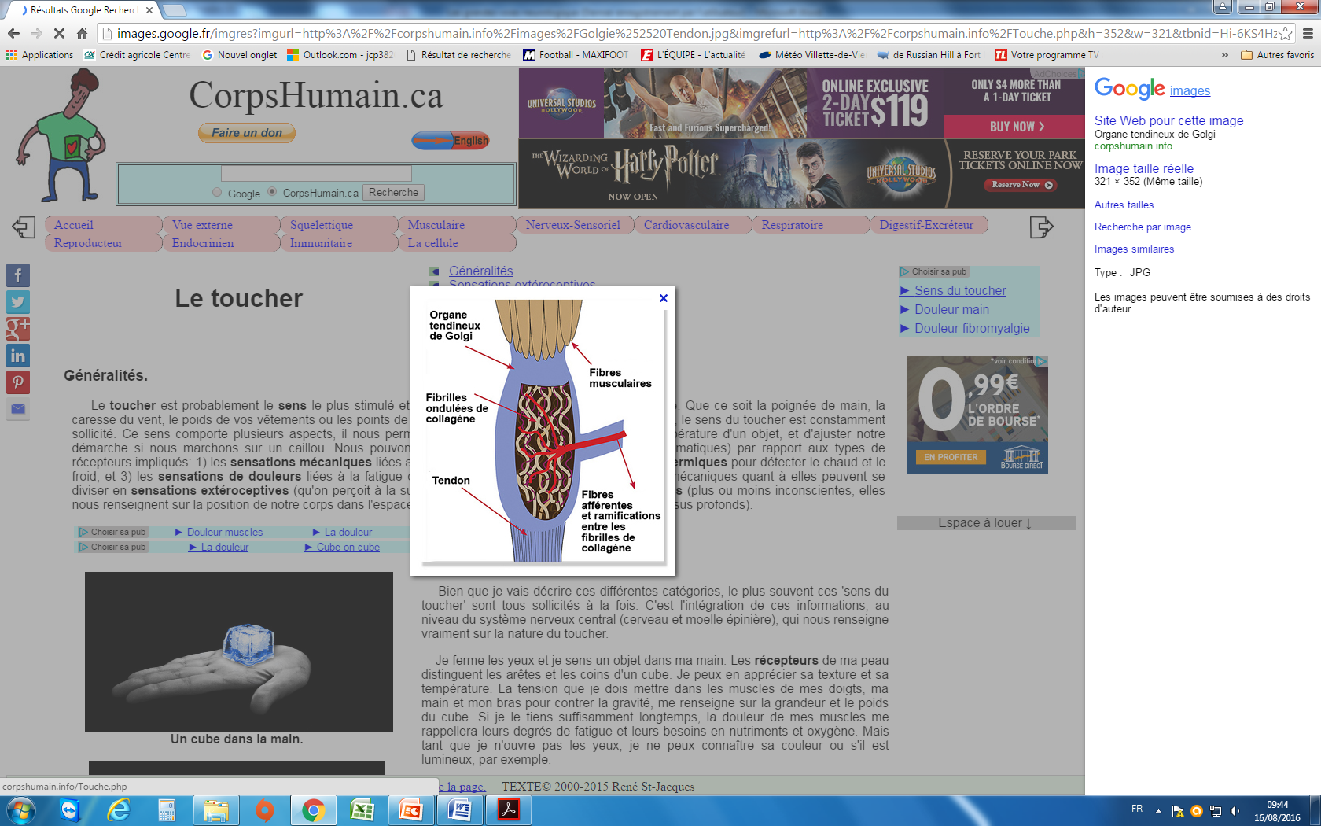
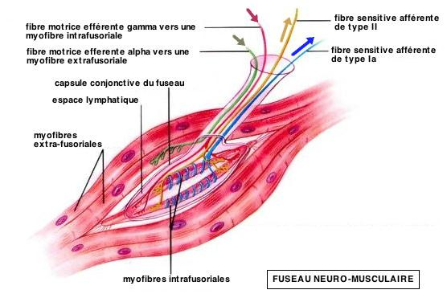
Les mécanorécepteurs proprioceptifs
Les récepteurs articulaires
Les récepteurs musculaires
Organe tendineux de Golgi
Les fuseaux Neuromusculaire

Slide 9
Nociception
Processus sensoriel à l’origine du message nerveux qui provoque la douleur
Ensemble des fonctions de l'organisme qui permettent de détecter, percevoir et de réagir à des stimulations internes et externes potentiellement nocives pour l’organisme
Terminaisons libres de fibres nerveuses
Fibres lentes peu myélinisées de moyen calibre Aδ et amyéliniques de petit calibre C

Slide 10
Classification des fibres nerveuses
Classification fonctionnelle
Fibres afférentes = fibres nerveuses des récepteurs qui aboutissent au SNC
•Fibres afférentes viscérales
•Fibres afférentes somatiques (muscles, articulations, peau, organes sensoriels périphériques)
Fibres efférentes
Un nerf contenant des fibres afférentes et efférentes est appelé nerf mixte

Slide 11
Classification des fibres nerveuses
Classification structurale
Fibres myélinisées ou amyéliniques
Puis classification selon le diamètre (axone + gaine en cas de fibre myélinisée et axone seul en cas de fibres amyéliniques)
Classification de Erlanger et Gasser
•Lettres A, B, C, D
Classification de Lloyd et Hunt
•Nombres I, II, III, IV
•Uniquement fibres afférentes
Problème : absence de correspondance entre les deux classifications

Slide 12
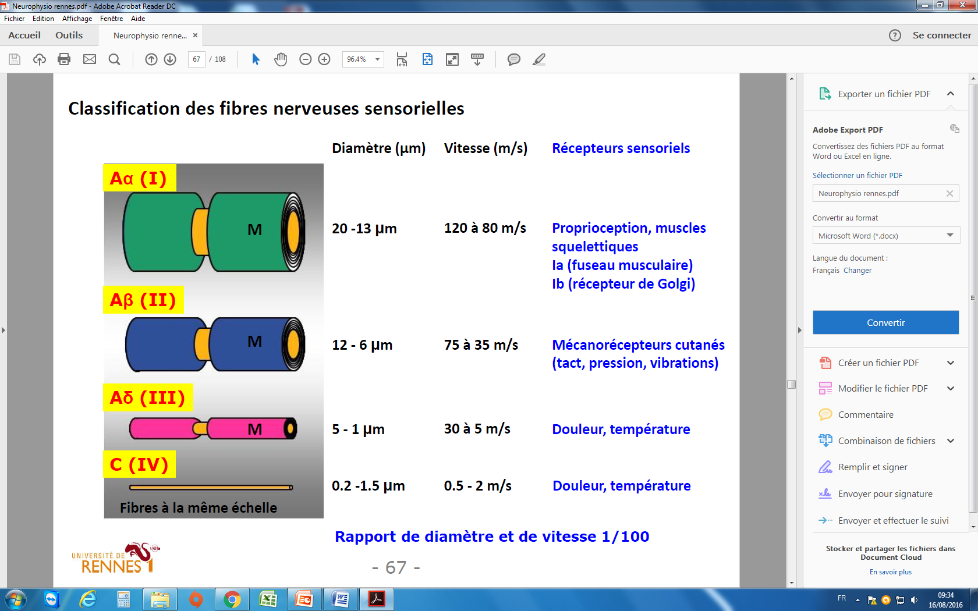

Slide 13
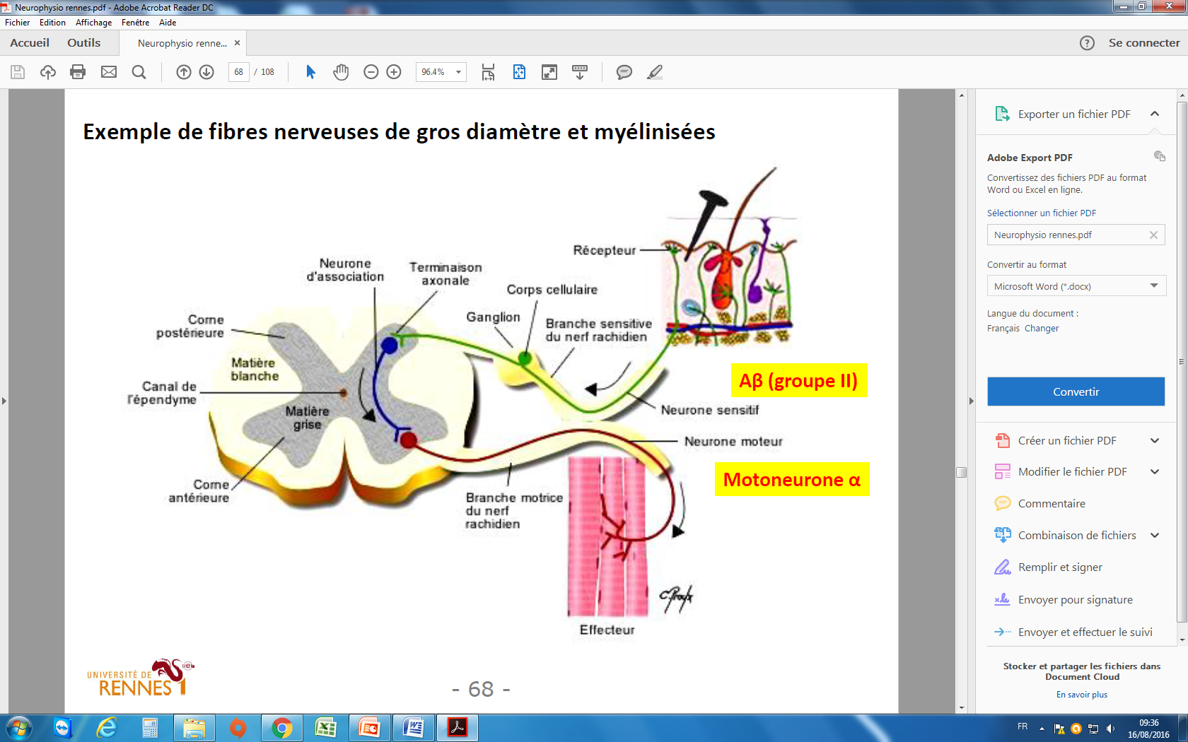

Slide 14
Les 4 voies de projections ascendantes
Sensibilité tactile épicritique et proprioceptive consciente = voie cordonale postérieure =voie lemniscale
Sensibilité tactile protopathique (tact grossier) et thermo-algique =voie extra-lemniscale
sensibilité proprioceptive inconsciente =
voie spino-cérébelleuse
sensibilité intéroceptive

Slide 15
Voie Lemniscale
Sensibilité tactile fine et Proprioceptive consciente

Slide 16
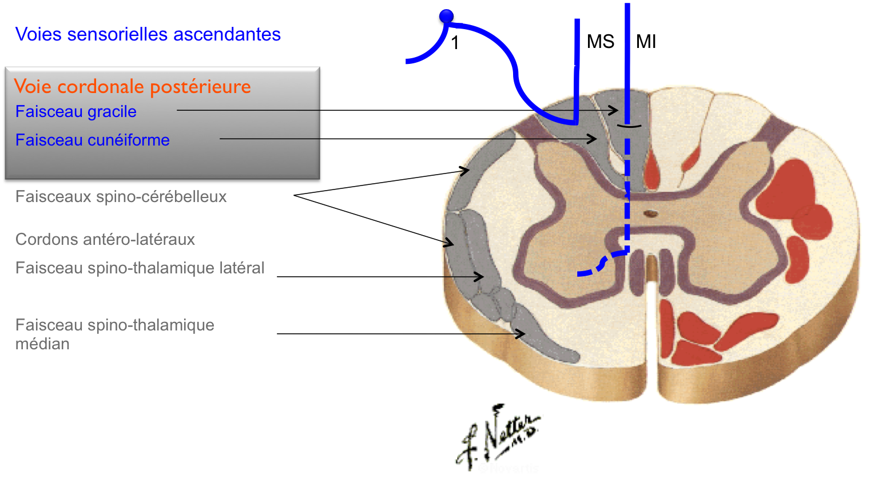

Slide 17
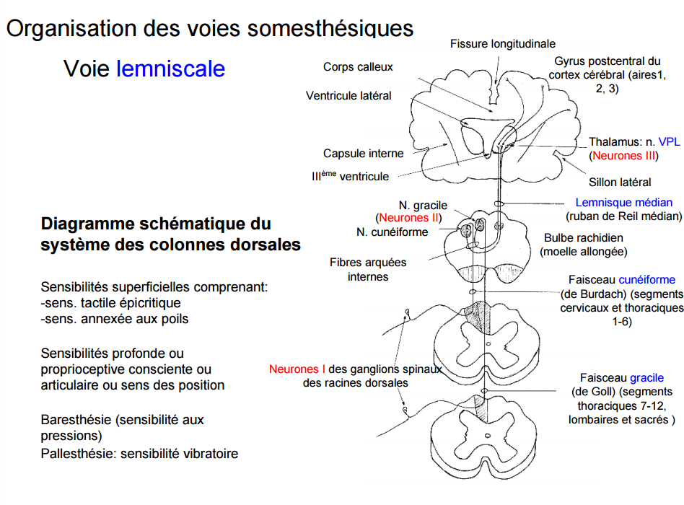

Slide 18
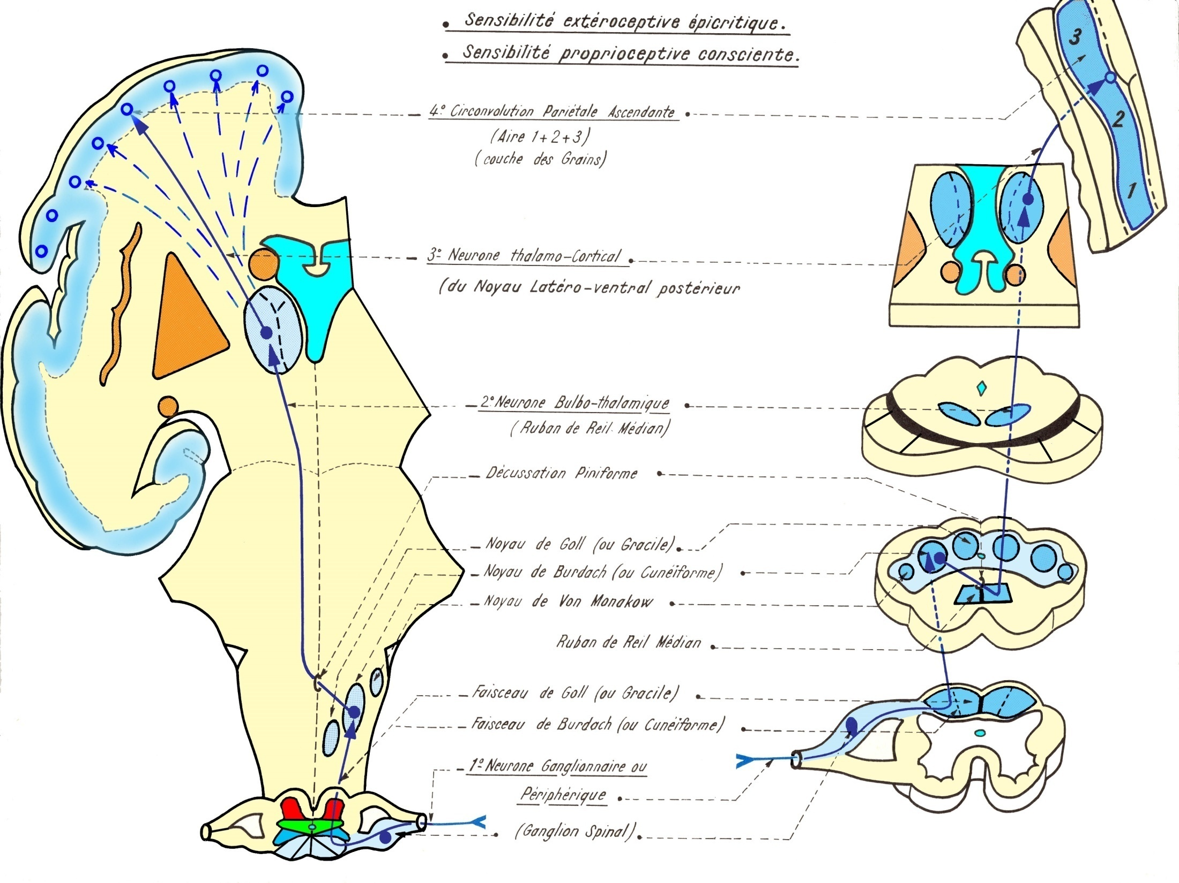

Slide 19
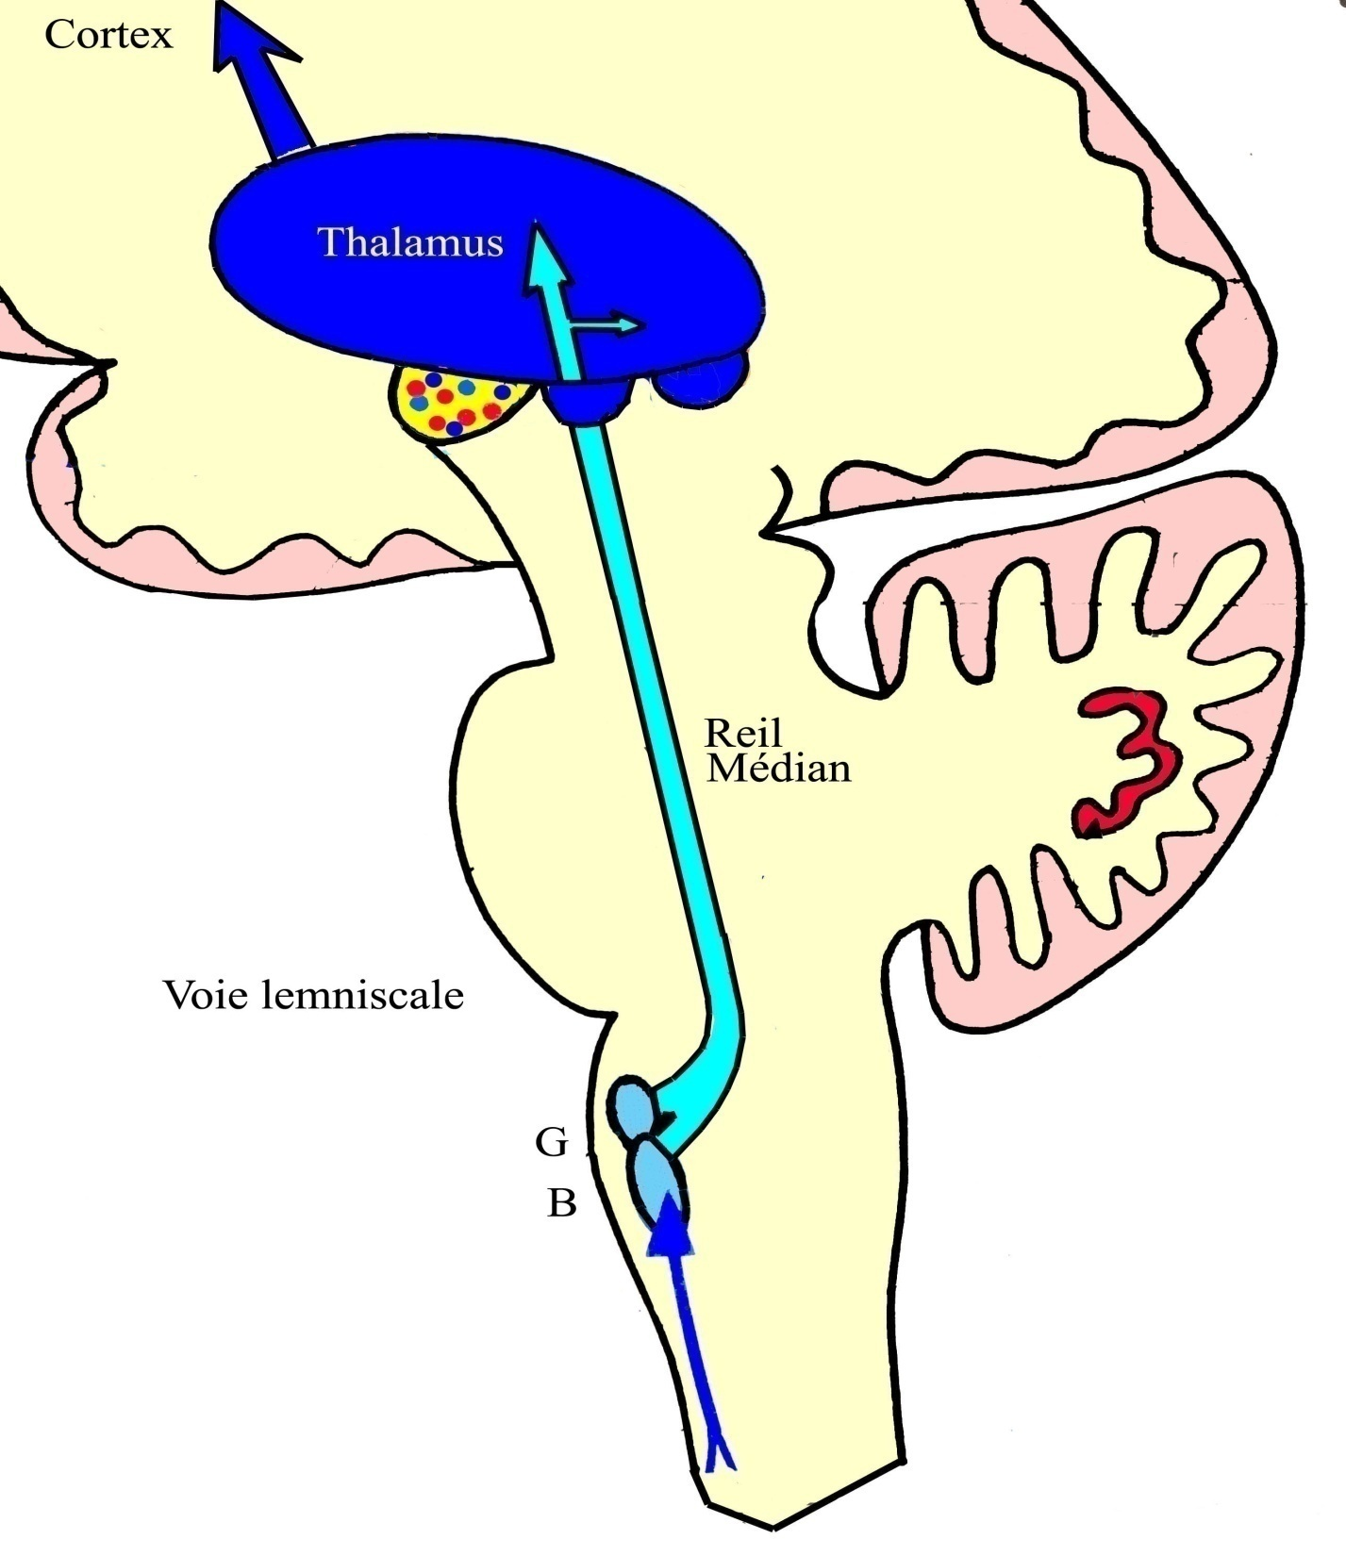

Slide 20
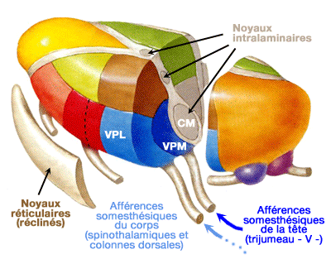
Le thalamus Somesthésique

Slide 21
Voie extra Lemniscale
Sensibilité thermique , douloureuse et
tact grossier

Slide 22
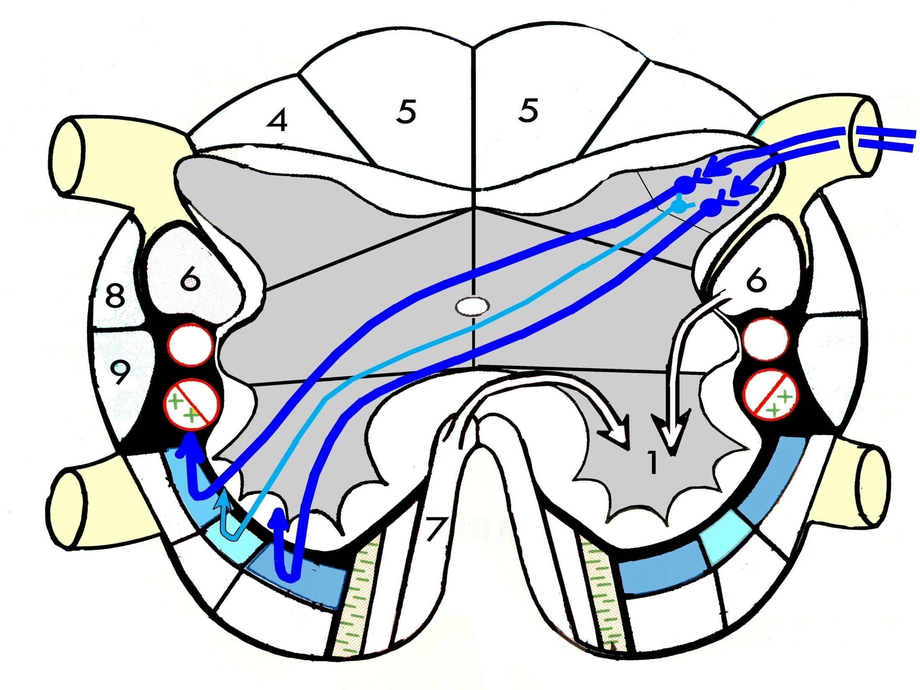

Slide 23
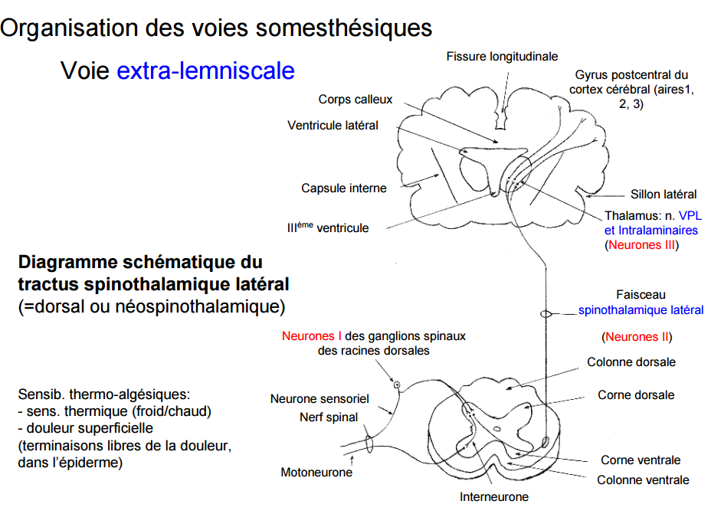

Slide 24
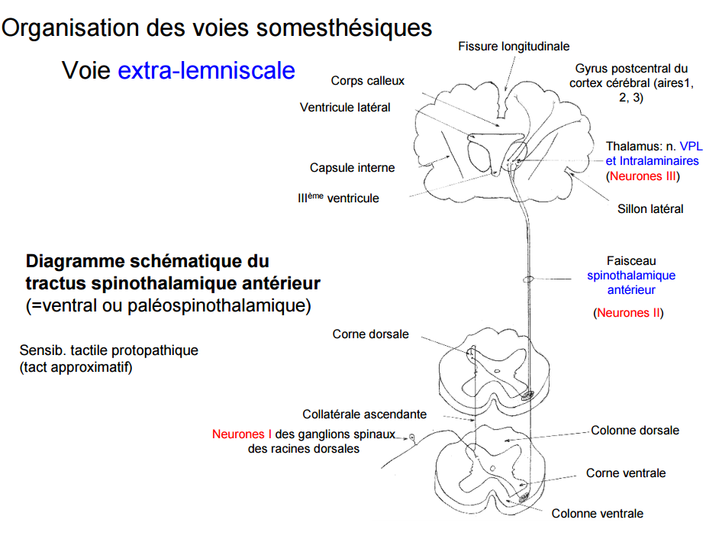

Slide 25
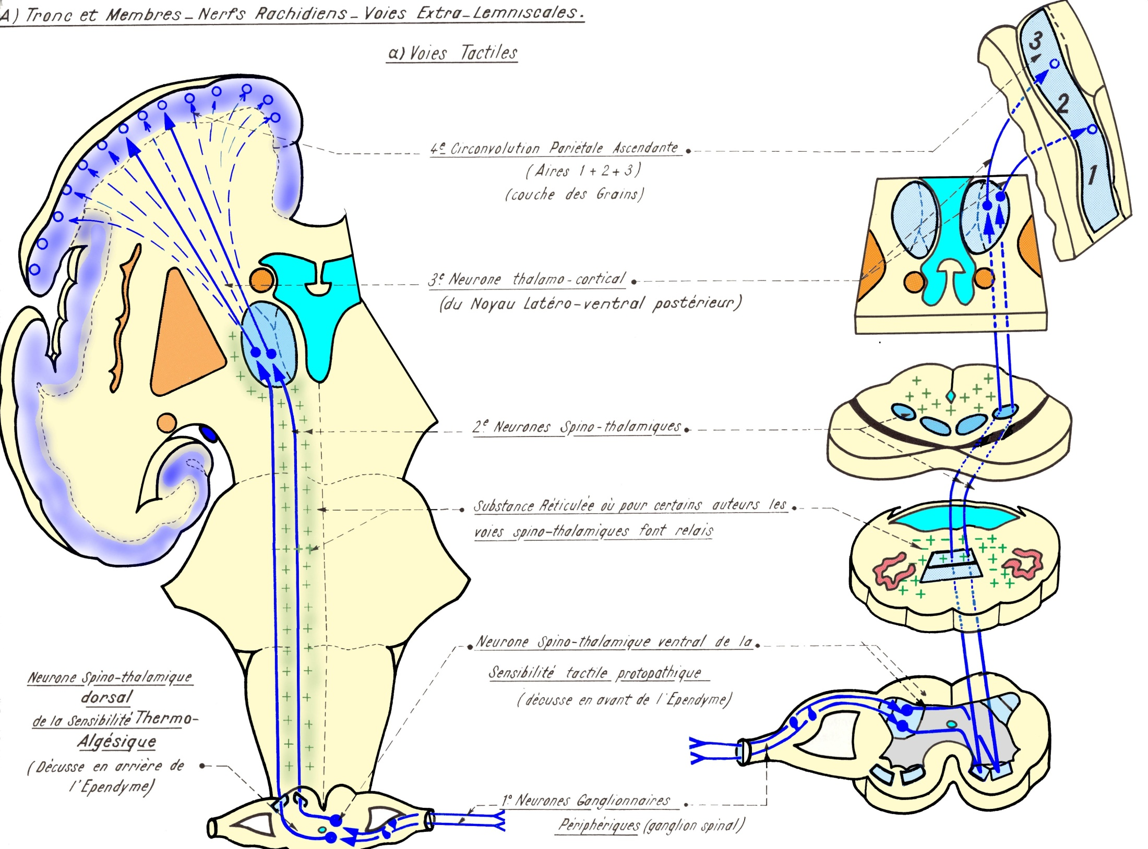

Slide 26
Le Cortex Somesthésique

Slide 27
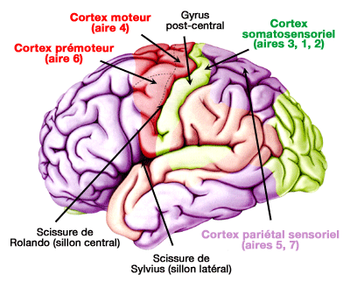

Slide 28
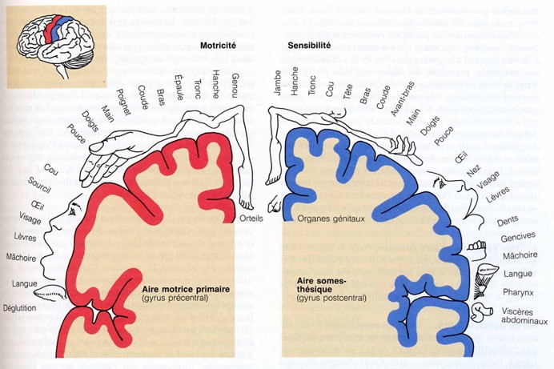
Le Cortex somesthésique

Slide 30
Voie Spino-cérébelleuse

Slide 32
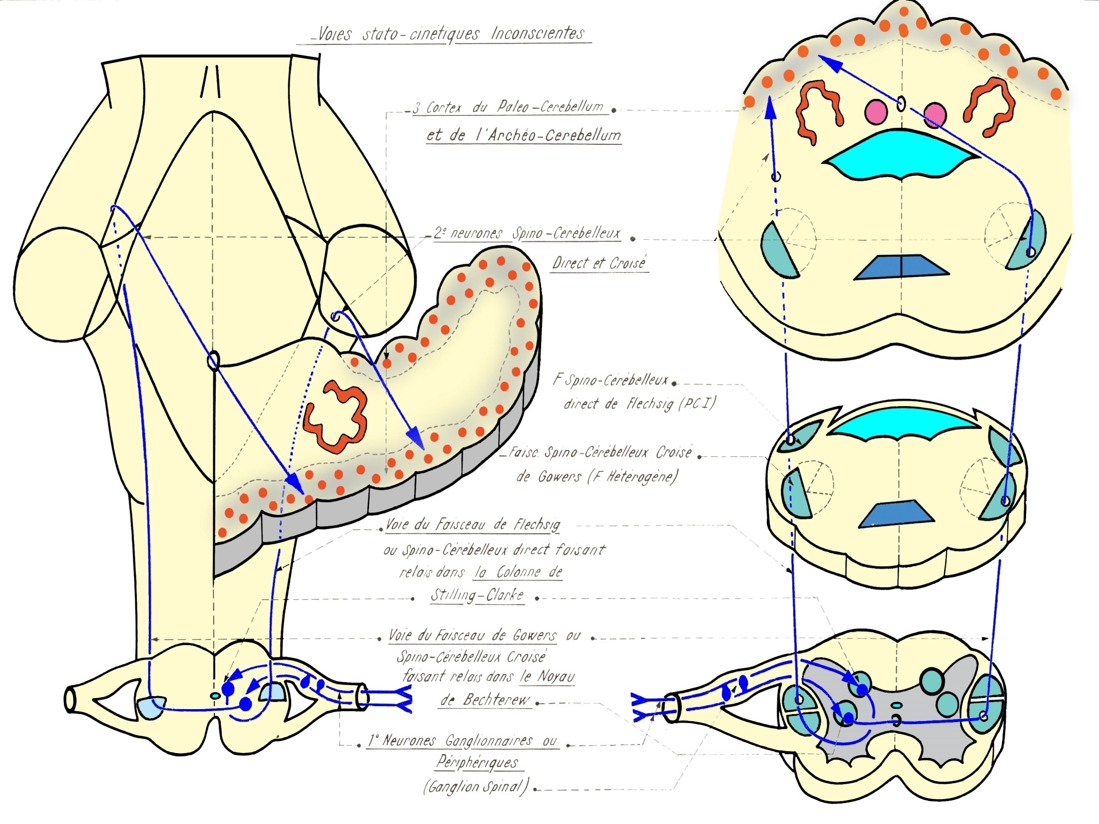

Slide 33
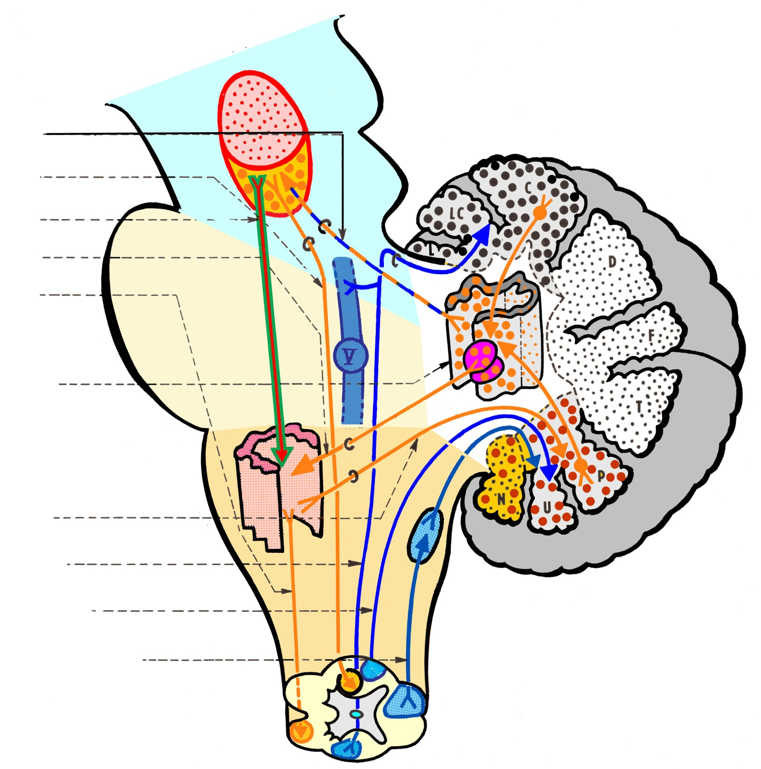
3
4
2
1

Slide 34
Les voies Afférentes=les voies sensitives=voie nociceptives

Slide 35
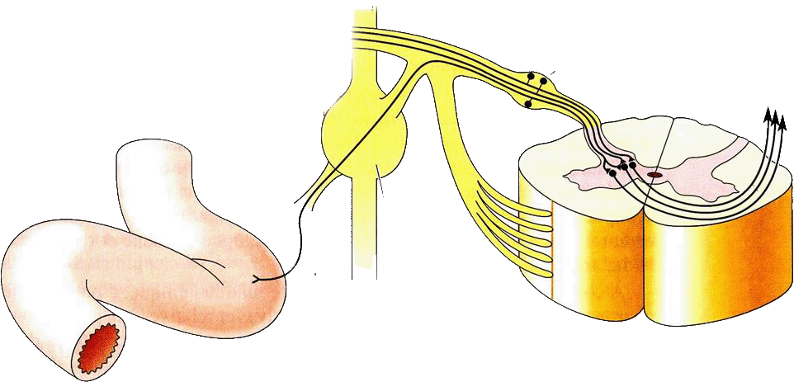
Les fibres
afférentes primaires

Slide 36

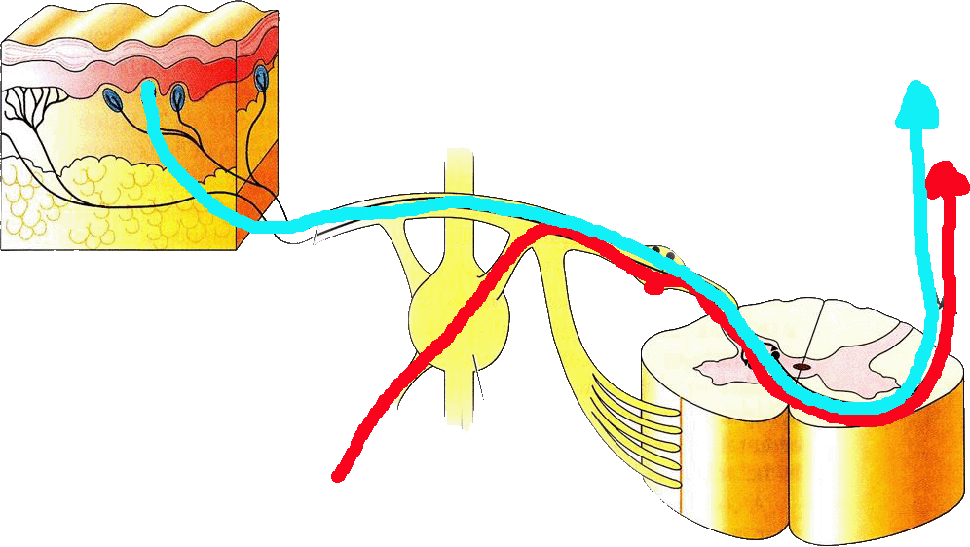
La douleur projetée

